Slide 1
第七章学习目标
掌握线性相位FIR数字滤波器的特点
掌握窗函数设计法
理解频率抽样设计法
了解设计FIR滤波器的最优化方法
理解IIR与FIR数字滤波器的比较

Slide 2
本章作业练习
P388:
1
7
9(1)(2)
10 (1)

Slide 3
第七章 FIR数字滤波器的设计方法
IIR数字滤波器：
可以利用模拟滤波器设计
但相位非线性
FIR数字滤波器：
可以严格线性相位，又可任意幅度特性
因果稳定系统
可用FFT计算
但阶次比IIR滤波器要高得多
Notes:
离散时间信号—序列

Slide 4

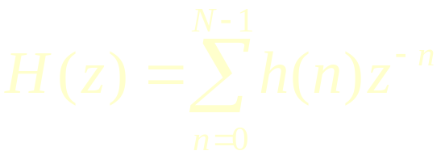
一、线性相位FIR滤波器的特点
FIR滤波器的单位冲激响应：
系统函数：
在 z 平面有N –1 个零点
在 z = 0 处是N –1 阶极点

Slide 5


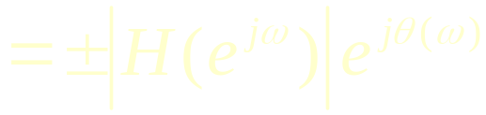


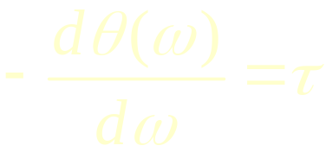


1、线性相位条件
h(n)为实序列时，其频率响应：
线性相位是指 是 的线性函数
即群延时 是常数
第一类线性相位：
第二类线性相位：

Slide 6
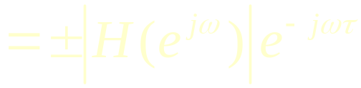
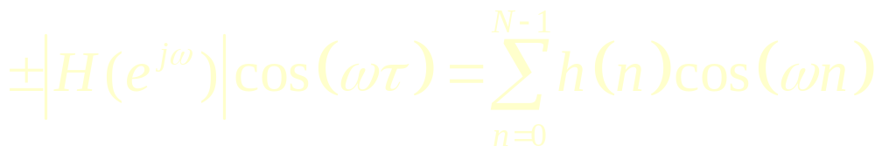
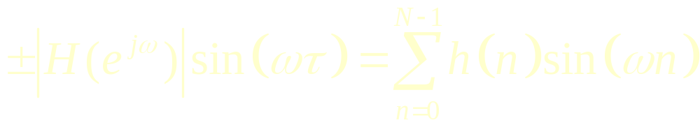
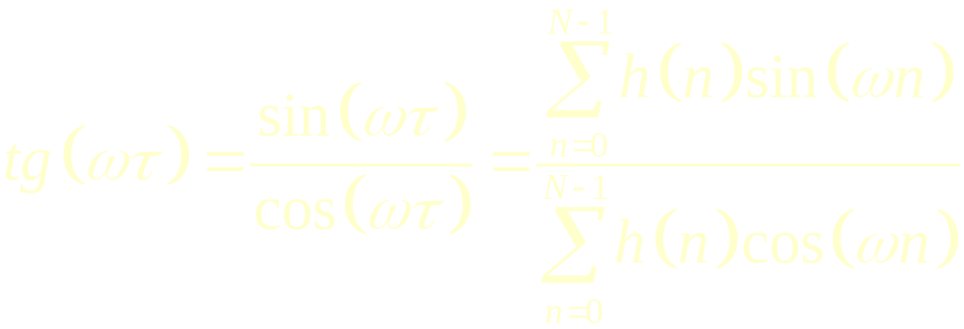
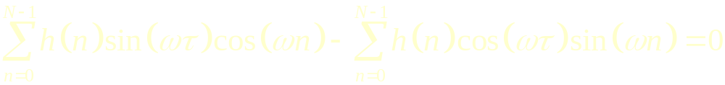
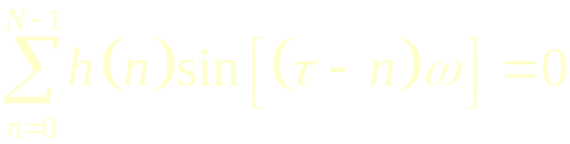
第一类线性相位：

Slide 7
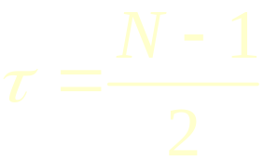
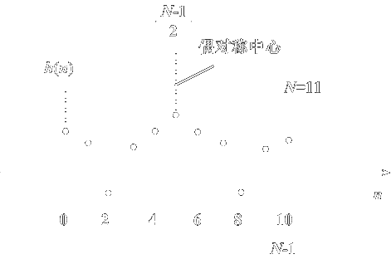
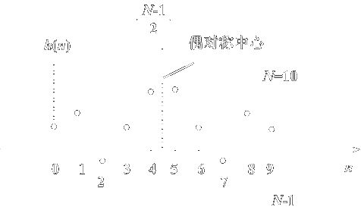
第一类线性相位 的充要条件：
n = (N – 1) /2 为h(n)的偶对称中心

Slide 8

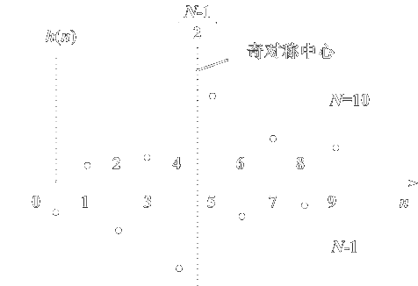
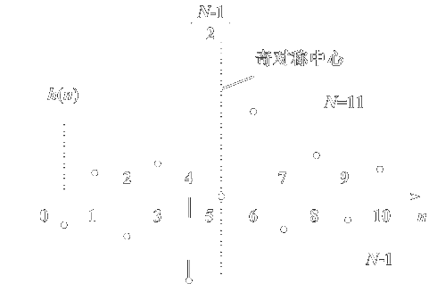
第二类线性相位 的充要条件：
n = (N – 1) /2 为h(n)的奇对称中心

Slide 9
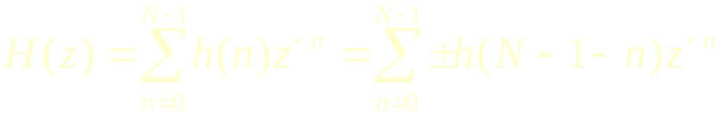

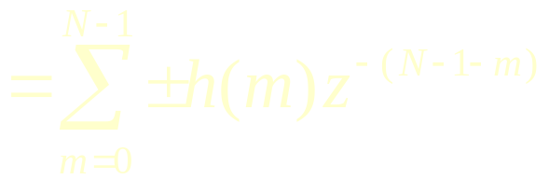
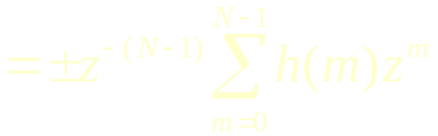

2、线性相位FIR滤波器频率响应的特点
由
系统函数：

Slide 10


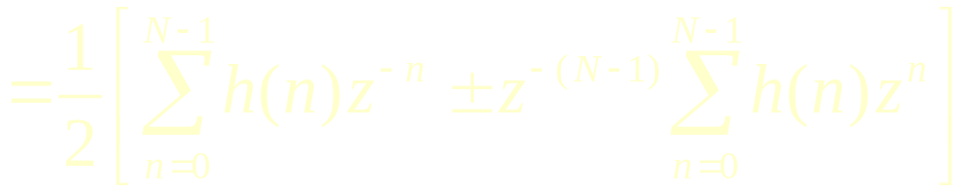
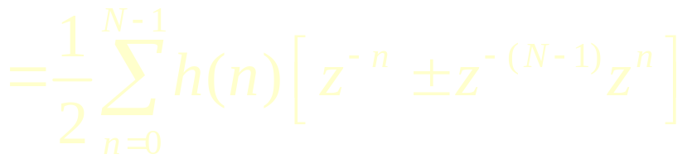
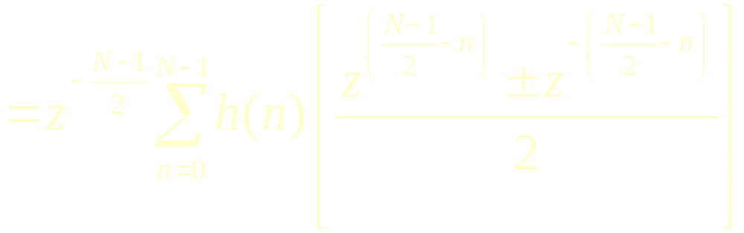

Slide 11
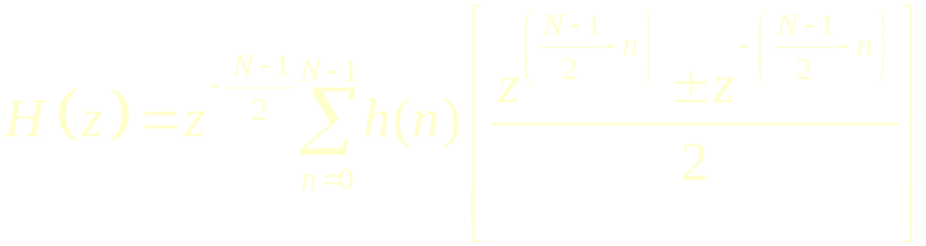
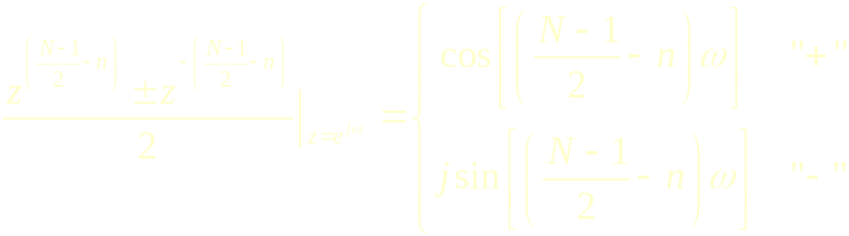
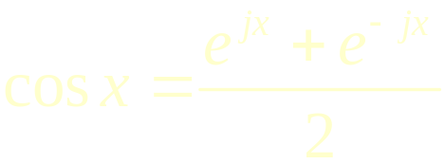
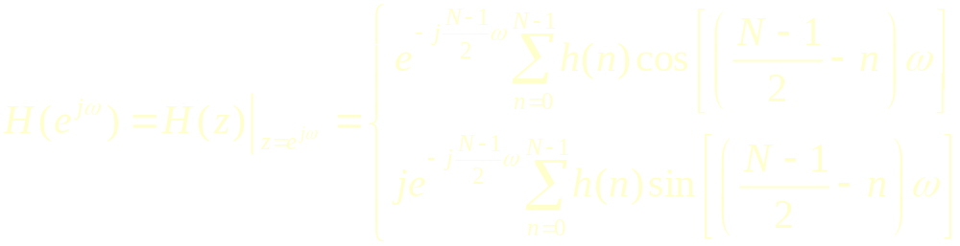



Slide 12

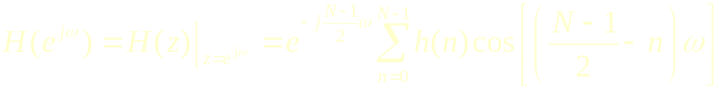
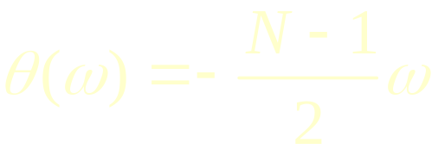
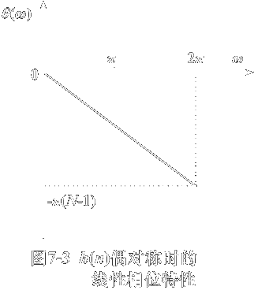
1）h(n)偶对称
频率响应：
相位函数：
为第一类线性相位

Slide 13

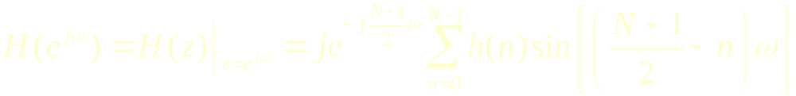
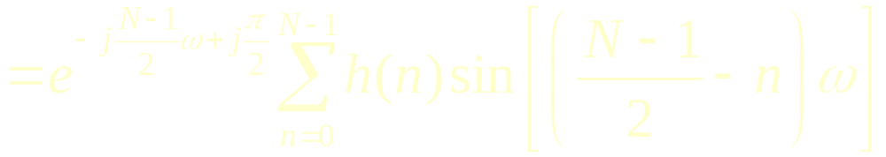
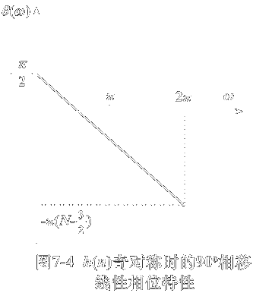
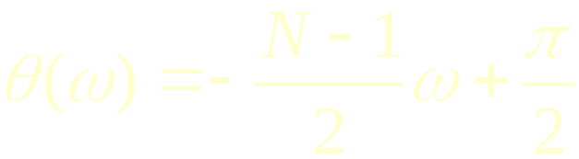

2）h(n)奇对称
频率响应：
相位函数：
为第二类线性相位

Slide 14
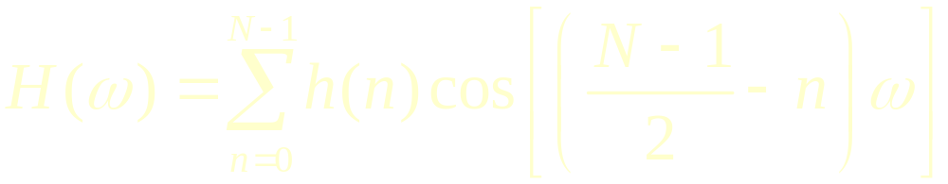
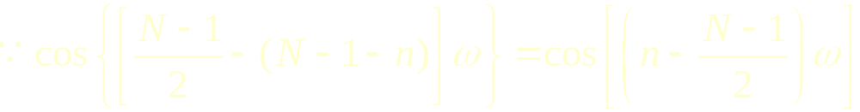
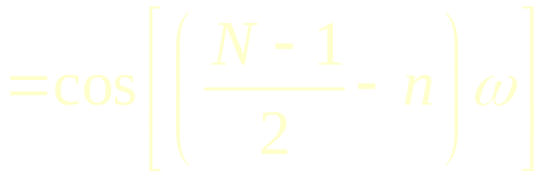

3、幅度函数的特点
1）h(n)偶对称，N为奇数
幅度函数：

Slide 15
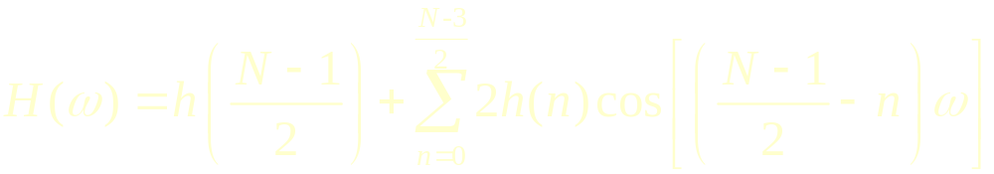
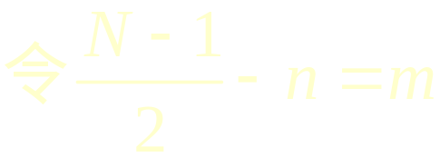
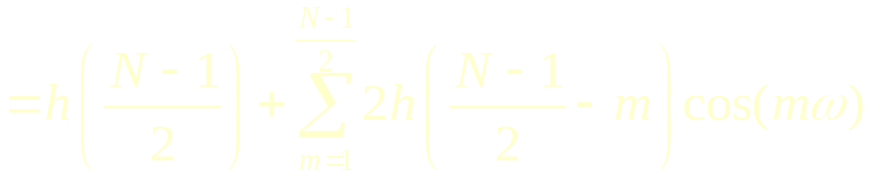
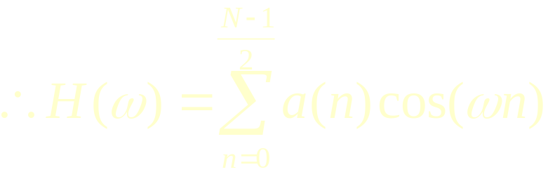
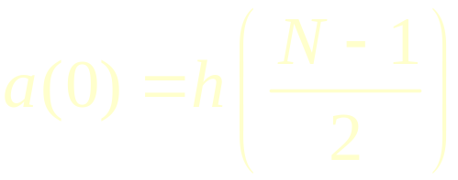
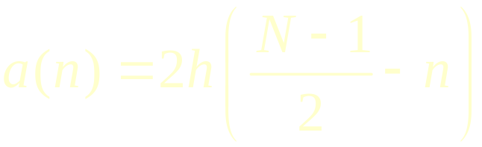
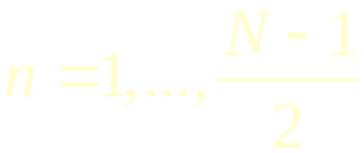
其中：

Slide 16
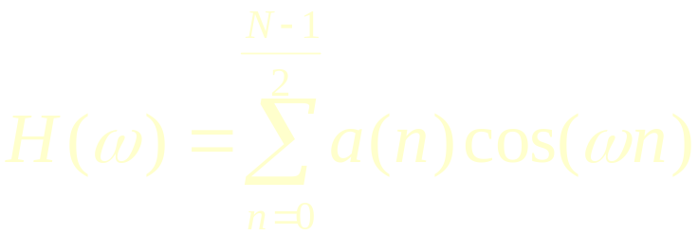
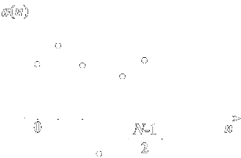
其中：

Slide 17
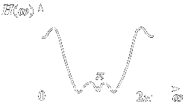

Slide 18
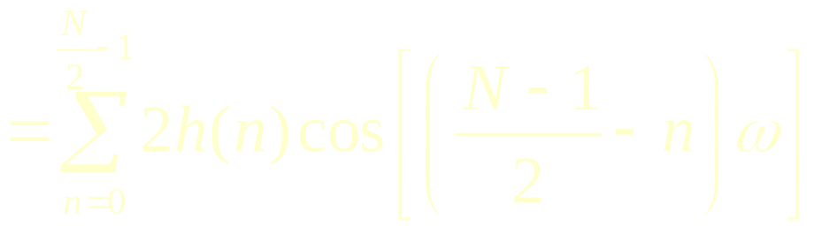
2）h(n)偶对称，N为偶数
幅度函数：

Slide 19
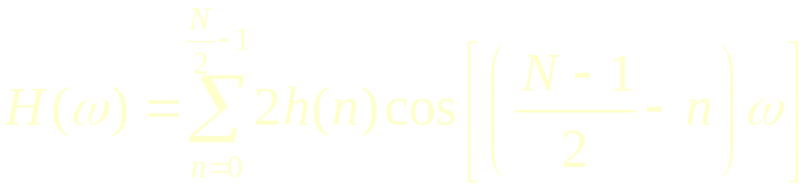
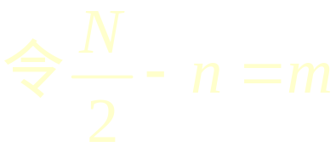
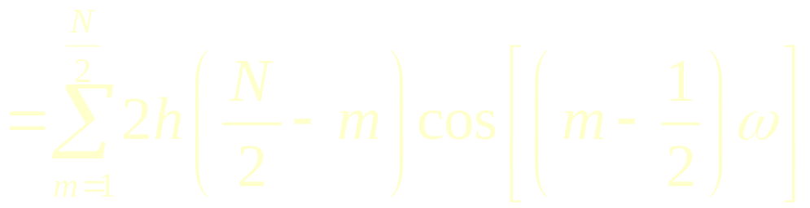
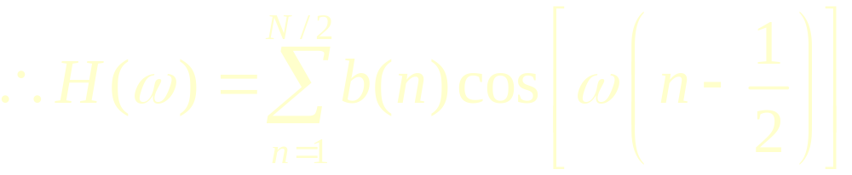
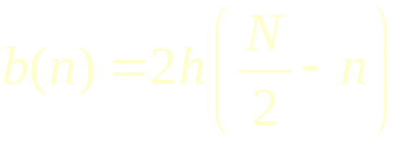

其中：

Slide 20


其中：

Slide 21





故不能设计成高通、带阻滤波器

Slide 22




3）h(n)奇对称，N为奇数
幅度函数：

Slide 23





其中：

Slide 24


其中：

Slide 25


Slide 26

4）h(n)奇对称，N为偶数
幅度函数：

Slide 27




其中：

Slide 28


其中：

Slide 29




h(n)为奇对称时，有90⁰相移，适用于微分器和90⁰移相器，而选频滤波器采用h(n)为偶对称时

Slide 30




4、零点位置
由
得：
1）若 z = z_{i} 是H(z)的零点，则 z = z_{i}⁻¹ 也是零点
2）h(n)为实数，则零点共轭成对
线性相位滤波器的零点是互为倒数的共轭对
即共轭成对且镜像成对

Slide 31








1）
零点：

Slide 32



Slide 33






2） ，即零点在单位圆上
零点：

Slide 34







3） ，即零点在实轴上
零点：

Slide 35







4）
即零点既在实轴上，又在单位圆上
零点：

